Slide 1
E-Learning
هانیه حسنیان ، محدثه فتاحی ، فاطمه پورعلی ، بردیا نیک بخش ، محمدحسن عسگری نژاد
مدیریت پروژه - استاد رضائیان
زمستان1402

Slide 2
فهرست
تاریخچه
برخی از شرکتهای پیشرو در زمینه آموزش آنلاین
روندهای آینده در حوزه آموزش های آنلاین
R&D
اهداف استراتژیک
جریان توسعه رقبا
SWOT

Slide 3

Industry Background
حوزه آموزش آنلاین یک صنعت بزرگ و رو به رشد است. تخمین زده میشود که ارزش این صنعت تا سال 2028 به 450 میلیارد دلار افزایش یابد در حال حاضر، تعدادی از شرکتها و سازمانهای مختلف در زمینه آموزش آنلاین فعال هستند که طیف وسیعی از خدمات آموزشی را ارائه میدهند. آموزش آنلاین سابقه های طولانی دارد که به اواخر قرن نوزدهم میلادی باز میگردد. در آن زمان، آموزش از طریق مکاتبه به عنوان روشی برای ارائه آموزش به دانش آموزانی که در مناطق دورافتاده یا به دلیل معلولیت قادر به حضور در کلاس درس نبودند، رواج پیدا کرد.

Slide 4
تاریخچه آموزش مجازی
1960
با ظهور فناوری های جدید مانند تلویزیون و رادیو، آموزش از راه دور به طور فزایندهای محبوب شد. دانشگاه ها و مدارس شروع به ارائه دوره های آموزشی از طریق این رسانه ها کردند و این امر امکان دسترسی به آموزش را برای افراد بیشتری فراهم کرد.
1980
ظهور کامپیوترهای شخصی و اینترنت آموزش آنلاین را متحول کرد. اولین دوره های آنلاین در اواخر دهه 1980 ارائه شدند و در دهه ،1990 با افزایش دسترسی به اینترنت، محبوبیت آنها به سرعت افزایش یافت.
2000
ظهور فناوری های جدید مانند یادگیری الکترونیکی و کلاس های مجازی، آموزش آنلاین را بیش از پیش انعطاف پذیر و مقرون به صرفه کرد. امروزه، آموزش آنلاین به یک بخش جدایی ناپذیر از سیستم آموزشی تبدیل شده است و میلیون ها نفر در سراسر جهان از آن برای یادگیری استفاده میکنند.

Slide 5
آموزش مجازی در ایران
آموزش مجازی در ایران تجربه کمی دارد. تاریخچه آموزش مجازی در ایران به دوران قبل از انقلاب باز میگردد. در آن زمان دانشگاه پیام نور از روش آموزشی ارتباط از راه دور استفاده میکرد. به طور تقریبی در پایان دهه ،70 دانشگاه تهران نرم افزار آموزش مجازی LMS را در دستور کار خود قرار داد. پس از راه اندازی این نرم افزار، دانشگاه تهران آموزش مجازی خود را آغاز کرد. سال 1380 بود که این دانشگاه برای دانشجویان روزانه خود 9 درس را بر روی این سامانه قرار داد و LMS فعالیت خود را از نیمسال اول تحصیلی 1380 به طور رسمی آغاز کرد.

Slide 6

آموزش مجازی در ایران
پس از شروع فعالیت های مجازی دانشگاه تهران، وزارت علوم، تحقیقات و فناوری در همان سال تاسیس دانشگاه های مجازی و آموزش از راه دور را اعلام کرد. و به همین ترتیب برخی دیگر از دانشگاه ها نیز برای راه اندازی سیستم آموزش مجازی اقدامات الزامی را انجام دادند و تعدادی از واحدها را از این روش برای دانشجویان خود ارائه دادند. حتی تا دوران قبل از کرونا نیز پردیس های مجازی دانشگاه هایی چون تهران، امیرکبیر، تبریز، اصفهان و... به صورت مجازی در حال آموزش و فعالیت بودند.

Slide 7


برخی از شرکتهای پیشرو در زمینه آموزش آنلاین
فرادرس
مکتب خونه
فرادرس فعالیت خود را در سال ۱۳۸۷ و با ارائه آموزش های حوزه هوش مصنوعی و برنامه نویسی شروع کرد. این سامانه در حال حاضر متمرکز بر روی آموزش های دانشگاهی میباشد.
فعالیت مکتب خونه از سال 1390 و با هدف در دسترس قرار دادن آموزش با کیفیت بالا برای همه ی افراد در سراسر کشور شروع شد. به گفته خود این سامانه آموزش اینترنتی، مکتب خونه به عنوان بزرگترین رسانه دیجیتال آموزش آنلاین در ایران فعالیت دارد.

Slide 8


برخی از شرکتهای پیشرو در زمینه آموزش آنلاین
Coursera
Udemy
یک پلتفرم آموزش آنلاین که با دانشگاه ها و موسسات آموزشی بالا برای ارائه دوره های آنلاین همکاری میکند.
یک پلتفرم آموزش آنلاین که بیش از 150 هزار دوره آموزشی را در اختیار کاربران خود قرار میدهد.

Slide 9


برخی از شرکتهای پیشرو در زمینه آموزش آنلاین
Academy Khan
EDX
یک سازمان غیرانتفاعی که آموزشهای آنلاین رایگان را در زمینه های مختلف ارائه میدهد.
یک پلتفرم آموزش آنلاین غیرانتفاعی که توسط دانشگاه هاروارد و MIT تأسیس شده است.

Slide 10
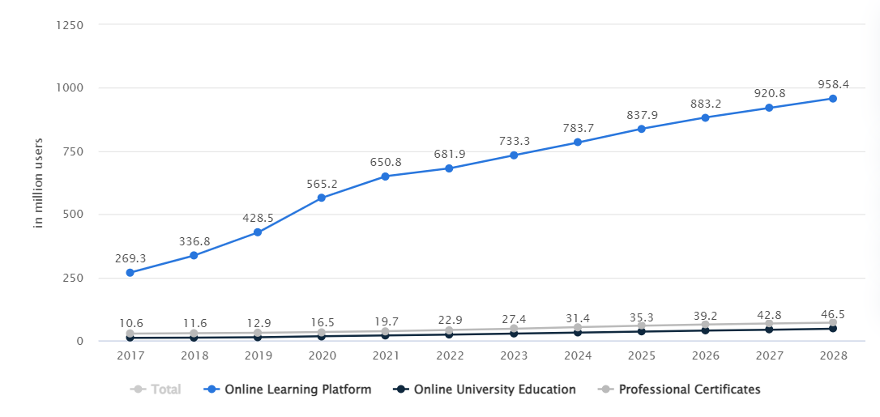
تعداد افراد استفاده‌کننده از آموزش های مجازی در جهان

Slide 11
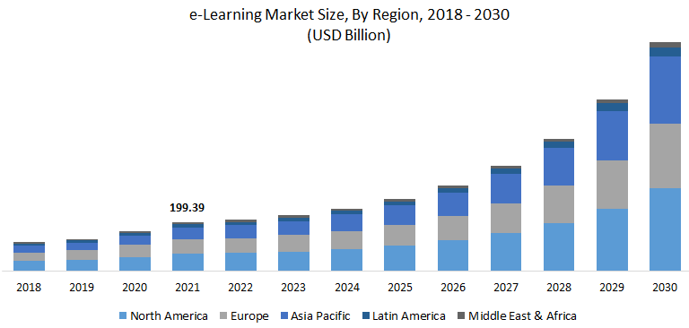
درآمد صنعت آموزش‌های آنلاین
تخمین زده می شود که بازار آموزش آنلاین به درآمدی معادل 185/20 میلیارد دلار در سال 2024 برسد.

Slide 12
آینده آموزش های آنلاین
انتظار میرود که صنعت آموزش آنلاین در سال های آینده به رشد خود ادامه دهد. برخی از روندهای آینده در این حوزه:
افزایش استفاده از هوش مصنوعی: هوش مصنوعی برای شخصی سازی تجربه یادگیری، ارائه بازخورد به دانش آموزان و ایجاد محتوای آموزشی جذابتر استفاده خواهد شد.
رشد یادگیری تطبیقی: یادگیری تطبیقی به استفاده از هوش مصنوعی برای ارائه محتوای آموزشی متناسب با نیازها و سطح دانش هر دانش آموز اشاره دارد.
افزایش محبوبیت میکرولرنینگ: میکرولرنینگ به فرآیند یادگیری در قالب قطعات کوتاه و متمرکز اشاره دارد.
رشد یادگیری اجتماعی: یادگیری اجتماعی به فرآیند یادگیری از طریق تعامل با سایر دانش آموزان و مربیان اشاره دارد.

Slide 13

تحقیق و توسعه در آموزش آنلاین به فرآیند اکتشاف و نوآوری در زمینه آموزش و یادگیری با استفاده از فناوری های جدید اشاره دارد. این حوزه شامل طیف وسیعی از فعالیت ها میشود:
توسعه فناوری های جدید آموزشی: مانند پلتفرم های یادگیری آنلاین، ابزارهای ارزیابی، و محتوای آموزشی تعاملی.
بررسی اثربخشی روشهای آموزشی جدید: مانند یادگیری آنلاین، یادگیری ترکیبی، و یادگیری تطبیقی. و همچنین بررسی و ارزیابی روش های آموزشی مختلف به منظور بهبود عملکرد و کیفیت آموزش ها.
بررسی رفتارها و نیازهای دانشجویان در محیط های آموزشی آنلاین به منظور بهبود تجربه آموزشی آنها.
مطالعه نحوه یادگیری افراد در محیط های آنلاین: به منظور طراحی تجارب یادگیری موثرتر.

Slide 14
اهداف استراتژیک
مالی
. افزایش درآمد از طریق افزایش تعداد کاربران پلتفرم ، ارائه اشتراک با تخفیف و..
. کاهش هزینه ها از طریق استفاده از اتوماسیون برای وظایف اداری و..
فرایند های داخلی
. مدیریت مشتری و بازار از طریق انجام فعالیت های بازاریابی و تبلیغاتی ، حضور فعال در رسانه های اجتماعی و..
. ارائه محتوای آموزشی و برگزاری دوره برای مدرسان

Slide 15
اهداف استراتژیک
مشتری
. جذب مشتری و افزایش سهم بازار از طریق توسعه محتوای اموزشی برای مخاطبان جدید،ارائه محتوای آموزشی رایگان
. افزایش رضایت کاربران و مشتریان از طریق ارائه گواهینامه های معتبربرای دوره های اموزشی،برگزاری وبینار و مسابقات انلاین،ساده سازی رابط کاربری پلتفرم، ارائه پشتیبانی سریع و کارامد به کاربران
یادگیری و رشد
. توسعه و نواوری: ارائه دوره های اموزشی جدید متناسب با نیاز های بازار
. استفاده از فناوری های نوین برای ارائه خدمات اموزشی خلاقانه

Slide 16
جریان توسعه رقبا
1. رقبای اصلی چه کسانی هستند؟
رقبای مستقیم: موسسات آموزشی آنلاین که دورههای مشابه شما را ارائه میدهند.
رقبای غیرمستقیم: موسسات آموزشی سنتی، پلتفرم های یادگیری زبان، و سایر منابع آموزشی آنلاین.
2. رقبا چه استراتژیهایی را دنبال میکنند؟
محتوا: کیفیت، تنوع، و به روز بودن محتوای آموزشی.
قیمت گذاری: مدل های مختلف قیمت گذاری، تخفیف ها، و بورسیه ها.
بازاریابی: استفاده از کانال های مختلف بازاریابی مانند شبکه های اجتماعی.
خدمات مشتریان: پشتیبانی آنلاین، انجمن های گفتگو، و خدمات مشاوره.
فناوری: استفاده از هوش مصنوعی.

Slide 17
جریان توسعه رقبا
3. رقبا با چه چالشهایی روبرو هستند؟
جذب و حفظ دانش آموز: رقابت زیاد در بازار، نیاز به خودانضباطی در دانش آموزان، و ...
کیفیت محتوا: تولید محتوای باکیفیت و جذاب نیازمند زمان و تخصص است.
بازاریابی: جذب دانش آموزان جدید میتواند پرهزینه باشد.
فناوری: به روز نگه داشتن پلتفرم های آموزشی و استفاده از فناوری های جدید میتواند پرهزینه باشد.
4. چگونه میتوان از رقبا پیشی گرفت؟
محتوای باکیفیت و جذاب: تمرکز بر تولید محتوای باکیفیت و متناسب با نیازهای دانش آموزان.
قیمت گذاری رقابتی: ارائه قیمت های مناسب و رقابتی با توجه به کیفیت محتوا و خدمات ارائه شده.
بازاریابی موثر: استفاده از کانال های مختلف بازاریابی برای جذب دانش آموزان جدید.
خدمات مشتریان عالی: ارائه خدمات پشتیبانی آنلاین قوی و ایجاد تعامل با دانش آموزان.
استفاده از فناوری های جدید: استفاده از پلتفرم های آموزشی آنلاین پیشرفته و ابزارهای تعاملی برای جذابتر کردن آموزش.
ایجاد یک برند قوی: ایجاد یک برند قوی و قابل اعتماد برای تمایز خود از رقبا.

Slide 18
SWOT Analysis
نقاط ضعف(Weaknesses) فقدان تعامل: آموزش آنلاین میتواند فاقد تعامل اجتماعی باشد که در کلاس های درس سنتی وجود دارد. نیاز به خودانضباطی: آموزش آنلاین نیاز به خودانضباطی و انگیزه دارد. فاصله دیجیتال: همه افراد به کامپیوتر و اینترنت دسترسی ندارند. تقلب: در آموزش آنلاین تقلب آسان تر است. رقابت: رقابت در بازار آموزش‌های آنلاین بسیار زیاد است. | نقاط قوتStrengths) ) دسترسی: آموزش آنلاین به افراد در هر زمان و هر مکان امکان میدهد به آموزش دسترسی داشته باشند. مقرون به صرفه بودن: مقرون به صرفه تر از آموزش سنتی است. انعطاف پذیری: به افراد امکان میدهد تا با سرعت خود و در زمان خود یاد بگیرند. قابلیت مقیاس بندی: آموزش آنلاین به راحتی میتواند به تعداد زیادی از دانش آموزان ارائه شود. تعاملی بودن: آموزش‌های آنلاین می‌توانند به صورت تعاملی با استفاده از ابزارهای مختلف مانند ویدئو کنفرانس و انجمن‌های گفتگو ارائه شوند.
تهدیدها Threats) ) رقابت: رقابت در صنعت آموزش آنلاین بسیار زیاد است. تغییرات فناوری: تغییرات سریع در فناوری میتواند منسوخ شدن پلتفرم ها و محتوای آموزشی آنلاین را به دنبال داشته باشد. فقدان مقررات: فقدان مقررات در صنعت آموزش آنلاین میتواند منجر به کلاهبرداری و سوء استفاده شود. بحران های اقتصادی: بحران های اقتصادی میتوانند تقاضا برای آموزش آنلاین را کاهش دهند. | فرصتها (Opportunities) رشد تقاضا: تقاضا برای آموزش آنلاین به طور فزایندهای در حال رشد است. ظهور فناوری های جدید: فناوری های جدید مانند هوش مصنوعی و واقعیت مجازی میتوانند آموزش آنلاین را جذابتر و موثرتر کنند. بازارهای جدید: بازارهای جدیدی برای آموزش آنلاین مانند آموزش شرکتی و آموزش زبان در حال ظهور هستند. همکاری های جهانی: امکان همکاری با موسسات آموزشی دیگر در سراسر جهان

Slide 19
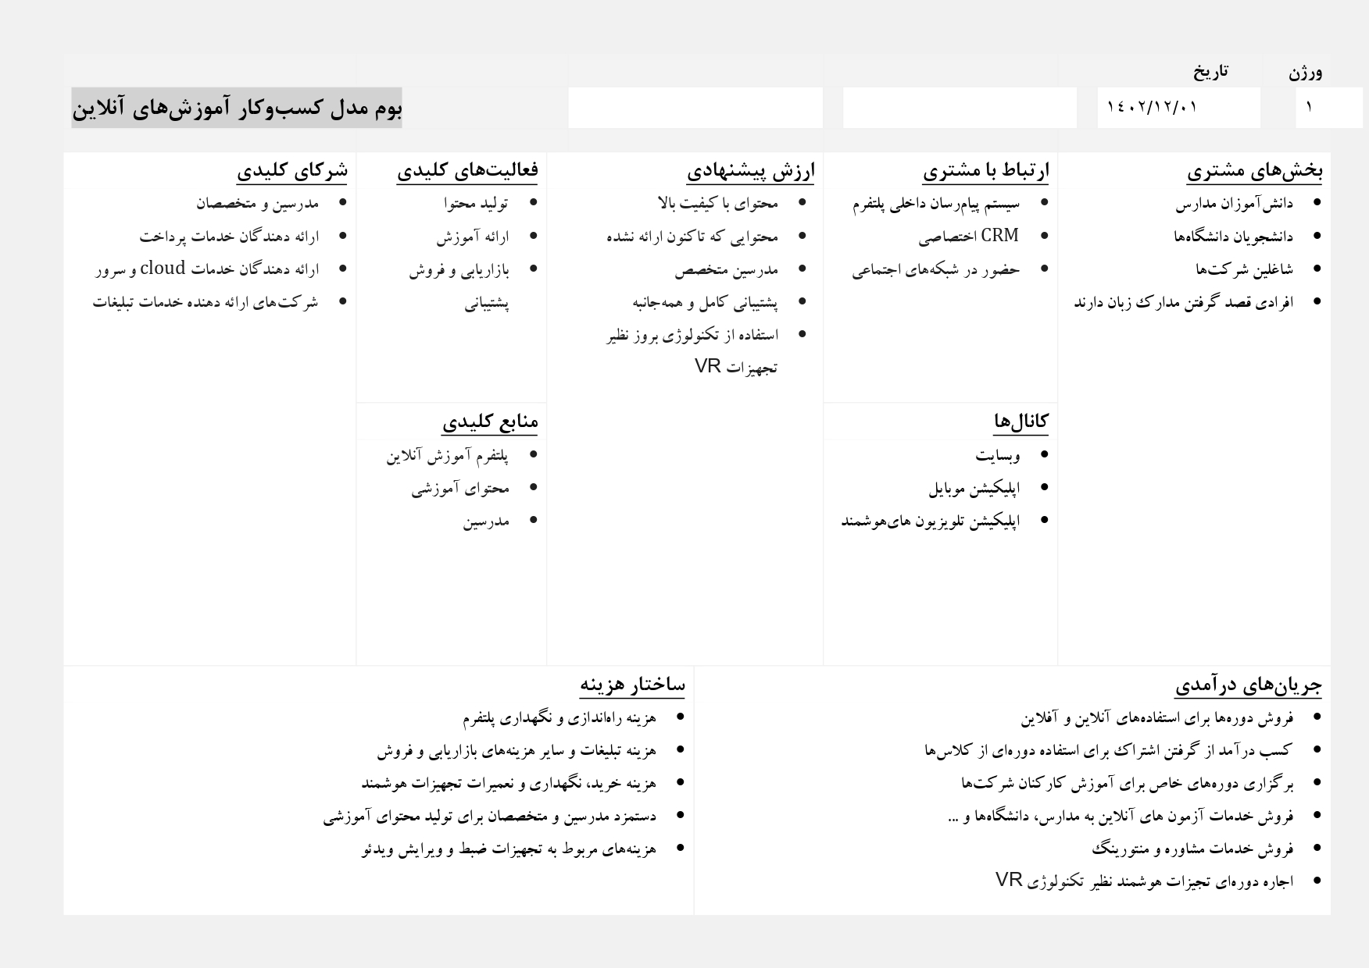
بوم کسب و کار

Slide 20
با تشکر از توجه شما

